Slide 1


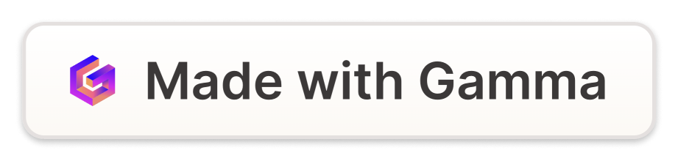
Introduzione alle strategie di marketing
Le strategie di marketing sono fondamentali per comprendere e soddisfare le esigenze dei clienti. Questa presentazione esplorerà le migliori pratiche e gli approcci strategici per ottenere risultati di successo in ambito marketing.

Slide 2



Analisi del mercato e del target di riferimento
Analisi del Mercato
Definizione del Target
Segmentazione del Mercato
Studiare attentamente le tendenze del mercato, la concorrenza e le esigenze dei clienti per identificare opportunità e sfide chiave.
Identificare in modo dettagliato il profilo del cliente ideale attraverso ricerche approfondite per guidare le strategie di marketing.
Suddividere il mercato in gruppi omogenei di clienti per sviluppare offerte e campagne mirate e personalizzate.

Slide 3
Il mix di marketing: prodotto, prezzo, promozione e distribuzione
Prodotto
Prezzo
Promozione
Distribuzione
Sviluppare un'offerta di prodotti e servizi che soddisfino le esigenze dei clienti target. Investire nella qualità, nell'innovazione e nel design per creare un vantaggio competitivo.
Stabilire un prezzo che rifletta il valore percepito dal cliente, considerando i costi, la concorrenza e la domanda del mercato. Utilizzare strategie di pricing flessibili e dinamiche.
Implementare una mix di strumenti di comunicazione, come pubblicità, relazioni pubbliche, marketing digitale e attivazione del punto vendita, per raggiungere e coinvolgere il target.
Scegliere i canali di distribuzione più adeguati per rendere i prodotti facilmente accessibili ai clienti. Ottimizzare la logistica e l'esperienza di acquisto omnicanale.

Slide 4

Strategie di posizionamento e differenziazione
Posizionamento Unico
Differenziazione Innovativa
Definire una chiara posizione nel mercato che valorizzi i punti di forza dell'azienda e la differenzi dalla concorrenza.
Sviluppare prodotti, servizi o esperienze uniche che offrano un valore aggiunto tangibile ai clienti target.
Branding Distintivo
Creare un brand forte, riconoscibile e coerente in grado di comunicare in modo efficace l'identità e i valori aziendali.

Slide 5

Utilizzo dei social media per il marketing digitale
I social media rappresentano uno strumento potente e dinamico per il marketing digitale. Attraverso piattaforme come Facebook, Instagram e LinkedIn, le aziende possono raggiungere il loro pubblico di riferimento in modo mirato, creando engagement e brand awareness.
Strategie di content marketing, pubblicità mirata e influencer marketing sono alcune delle leve chiave per sfruttare al meglio il potenziale dei social media e ottenere risultati di business significativi.

Slide 6



Campagne pubblicitarie e strategie di comunicazione
Advertising
Brand Awareness
Communication
Sviluppare campagne pubblicitarie integrate su vari canali per raggiungere il target in modo efficace e memorabile.
Costruire una forte brand identity attraverso una comunicazione coerente e distintiva che trasmetta i valori del marchio.
Adottare una strategia di comunicazione multicanale, che coinvolga i clienti e crei un dialogo continuo e coinvolgente.

Slide 7

Analisi della concorrenza e benchmarking
Benchmarking Competitivo
Analisi SWOT
Analizzare attentamente le strategie, i prodotti e le prestazioni dei principali concorrenti per identificare aree di miglioramento e opportunità di differenziazione.
Valutare i punti di forza, debolezza, opportunità e minacce della propria azienda rispetto alla concorrenza per guidare le decisioni strategiche.
Monitoraggio Continuo
Mantenere un'osservazione costante dell'evoluzione del mercato e delle mosse dei concorrenti per adattare rapidamente le strategie di marketing.

Slide 8



Strategie di fidelizzazione e retention dei clienti
Servizio Clienti Eccellente
Programmi di Fidelizzazione
Personalizzazione dell'Esperienza
Fornire un'assistenza clienti di alta qualità, rapida ed efficiente, creando un'esperienza positiva e memorabile per i consumatori.
Implementare piani di fedeltà innovativi, come programmi a punti o sconti esclusivi, per incentivare i clienti a rimanere fedeli al marchio.
Utilizzare dati e analisi per offrire ai clienti un'esperienza di acquisto personalizzata, con suggerimenti e offerte su misura per le loro esigenze.

Slide 9
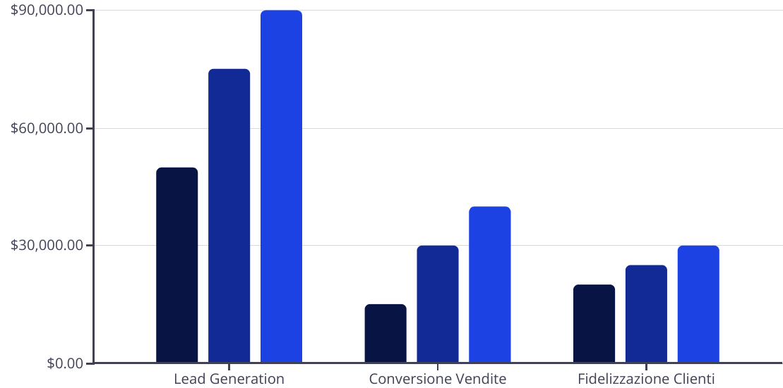
Misurazione e valutazione delle performance di marketing
Q1
Q2
Q3
Attraverso l'analisi di indicatori chiave di performance (KPI) come generazione di lead, conversione di vendite e fidelizzazione dei clienti, possiamo monitorare l'efficacia delle nostre strategie di marketing e apportare tempestivamente gli aggiustamenti necessari.

Slide 10

Conclusioni e prossimi passi
In conclusione, questa presentazione ha esplorato le strategie di marketing fondamentali per il successo aziendale. Dalla comprensione approfondita del mercato e dei clienti, all'implementazione di un mix di marketing efficace, fino all'analisi della concorrenza e alla fidelizzazione dei clienti.

